Slide 1
King’s GYM

Slide 2
Projekat je zasnovan na funkcionalnim karakteristikama aplikacije jedne teretane(KING’S GYM), koja se nalazi na vecem broju lokacija.
Teretana na svojoj aplikaciji nudi opciju uclanjenje za nove korisnike i pregleda programa koje zaposleni treneri vode.

Slide 3
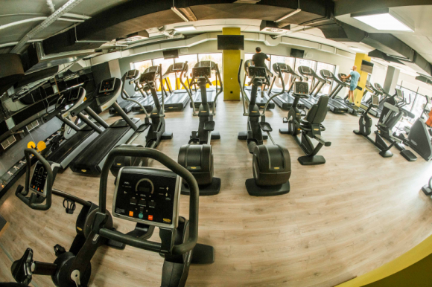

Slide 4
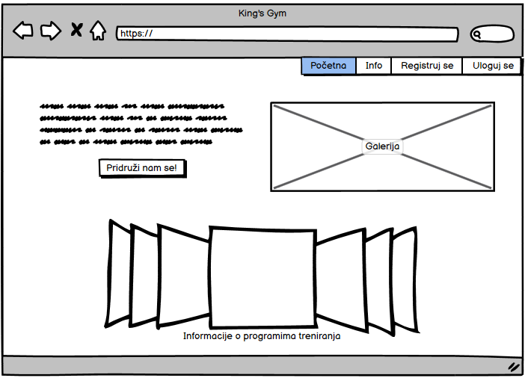

Slide 5
Aplikacija od korisnika trazi da se registruje kako bi imao pristup uclanjenju(nije obavezno za korisnike koji samo zele da saznaju nesto vise o dostupnim programima).

Slide 6
-Korisnik pri pristupu aplikaciji ima opciju odabira odgovarajuceg programa treninga.
-Svaki program ima detaljan opis toka i nacin treniranja.

Slide 7
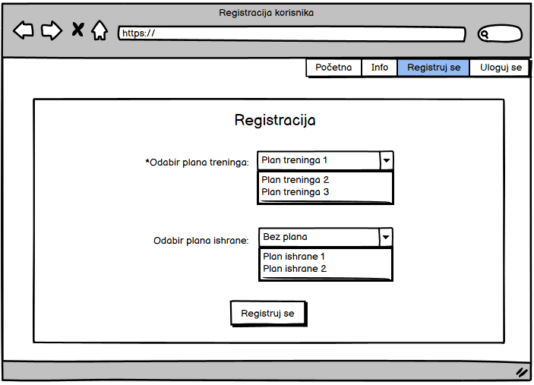

Slide 8
Korisnik bira lokaciju teretane u kojoj bi trenirao.

Slide 9
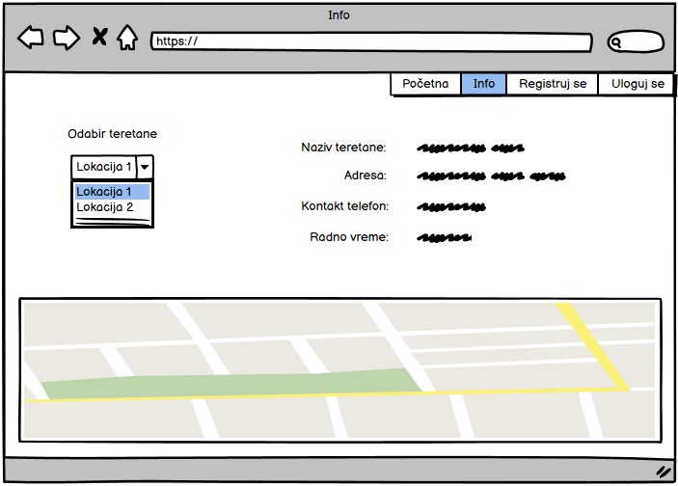

Slide 10
-Vrsi se provera da li je korisnik registrovan.
-Korisnik unosi licne podatke i nacin placanja.

Slide 11
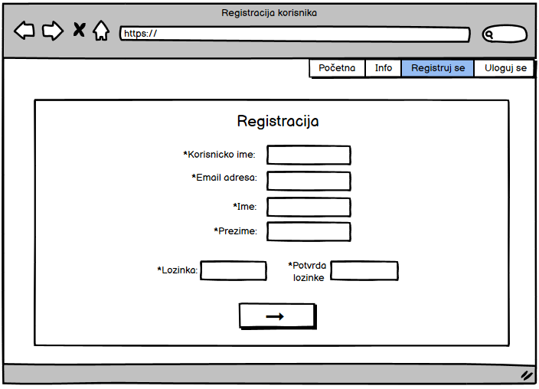

Slide 12
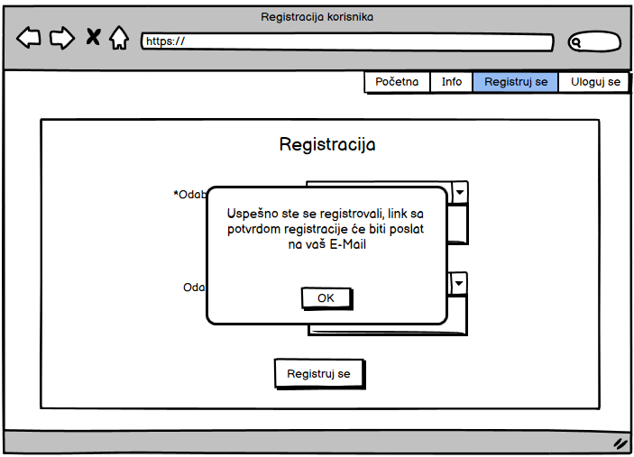

Slide 13
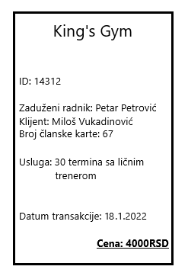
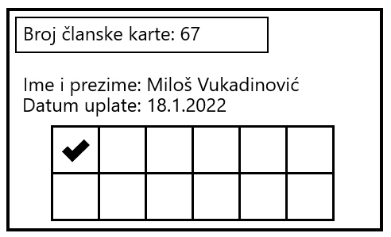

Slide 14
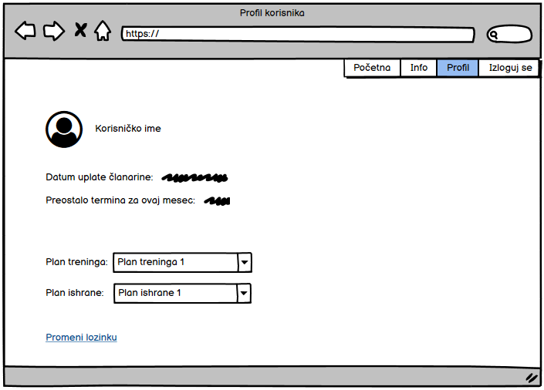

Slide 15
